Slide 1
🚫 Proibido Compartilhamento e Revenda 🚫
Este slide é de propriedade exclusiva da Ferramenta EBD - Abra a Jaula e destina-se apenas ao uso dos assinantes. Qualquer compartilhamento, revenda ou distribuição não autorizada é estritamente proibido.
🔒 Uso Exclusivo do Assinante 🔒
Este conteúdo é exclusivo e deve ser utilizado somente pelo assinante da Ferramenta EBD. Qualquer reprodução, total ou parcial, sem autorização expressa é considerada uma violação dos direitos autorais.
🏴‍☠ Pirataria é Crime! 🏴‍☠
Se você encontrar este slide sendo vendido ou baixado por meio de sites, blogs ou grupos de redes sociais, saiba que isso está sendo feito de forma pirata e por má fé. Denuncie qualquer uso indevido!
Caso tenha adquirido esse material em outro lugar que não seja na plataforma da Ferramenta EBD – Abra a Jaula, abençoe o trabalho e esforço dos produtores para que possam continuar produzindo. Aperte neste link e seja assinante do material original: https://abraajaula.com/ferramenta-ebd/
Não se preocupe, essa folha de slide não atrapalhará sua apresentação.
Att
Equipe: Ferramenta EBD

Slide 2
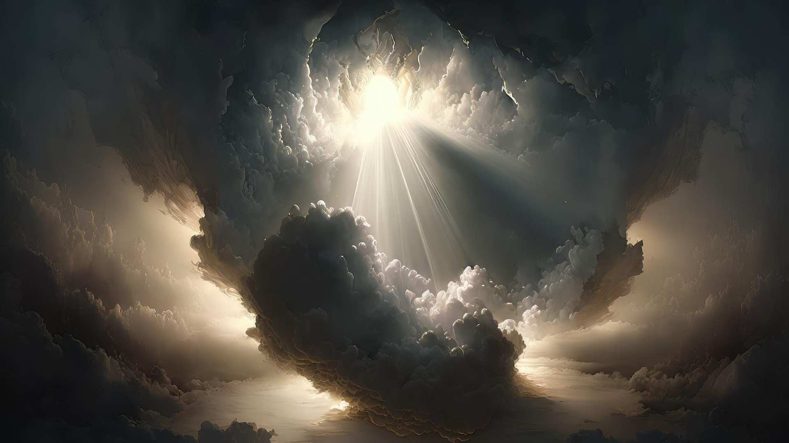
LIÇÃO 10
08 de Dezembro de 2024
4º trimestre 2024
A Promessa da Proteção Divina

Slide 3
TEXTO ÁUREO
“Porque aos seus anjos dará ordem a teu respeito, para te guardarem em todos os teus caminhos.”(Sl 91.11)

Slide 4
VERDADE PRÁTICA
Deus promete sua divina proteção a todos os que são fiéis à sua Palavra.

Slide 5
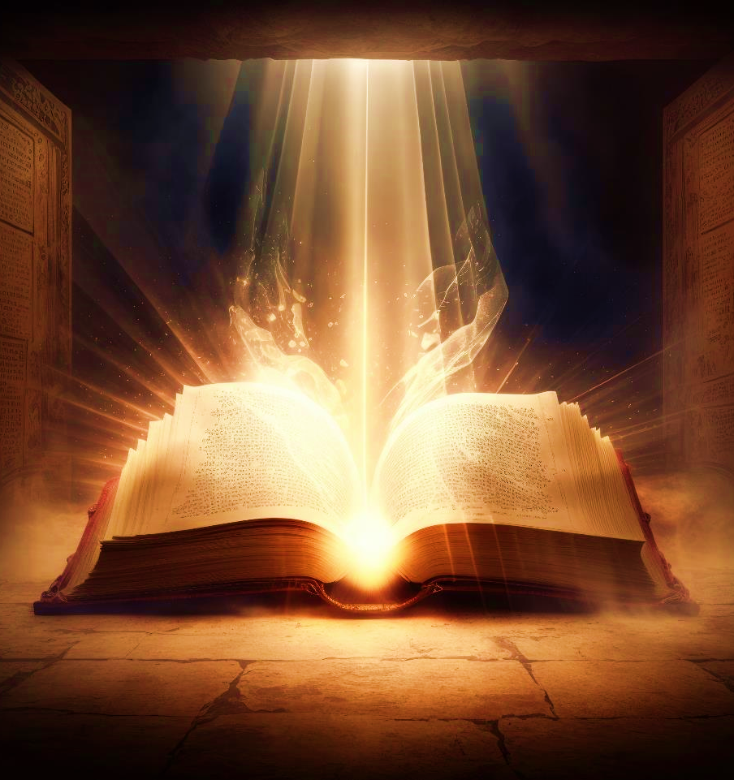
TEXTO BÍBLICO
Efésios 6.10-17; Salmos 91.1-8

Slide 6
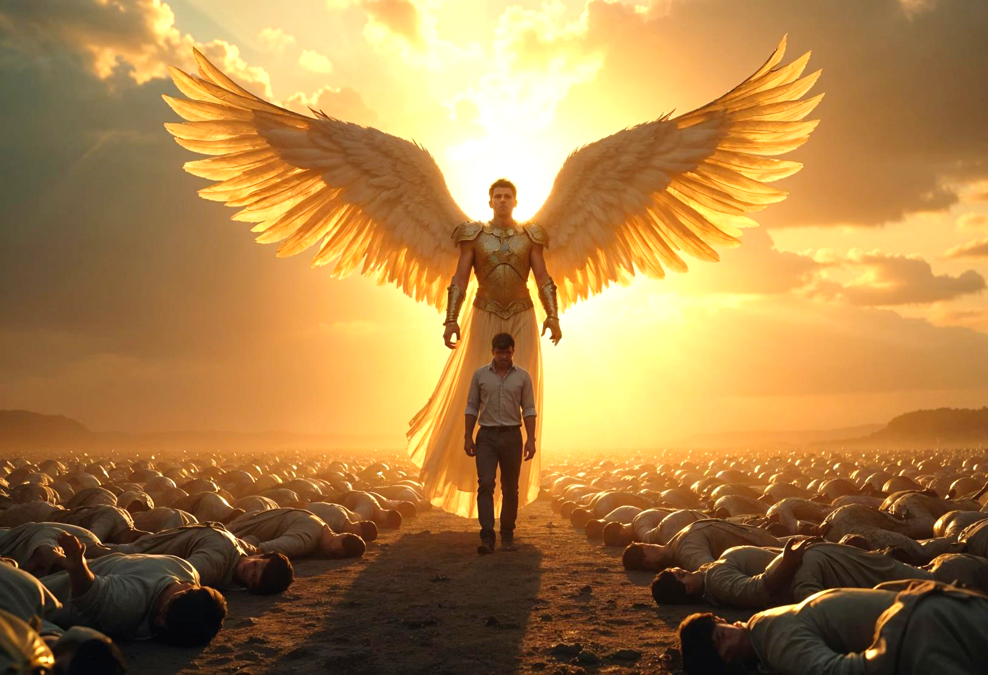
INTRODUÇÃO
Nesta lição, tomamos Ef 6.1 e o Salmo 91 para estudar a promessa de proteção que Deus faz ao seu povo diante das investidas do Maligno contra as nossas vidas.

Slide 7
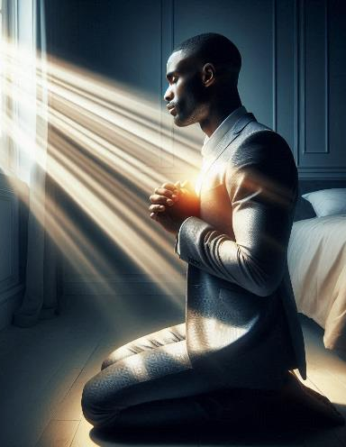
OBJETIVOS DA LIÇÃO

Slide 8
1
CONSCIENTIZAR
acerca da batalha espiritual do cristão e quais armas o Senhor disponibiliza para a nossa proteção

Slide 9
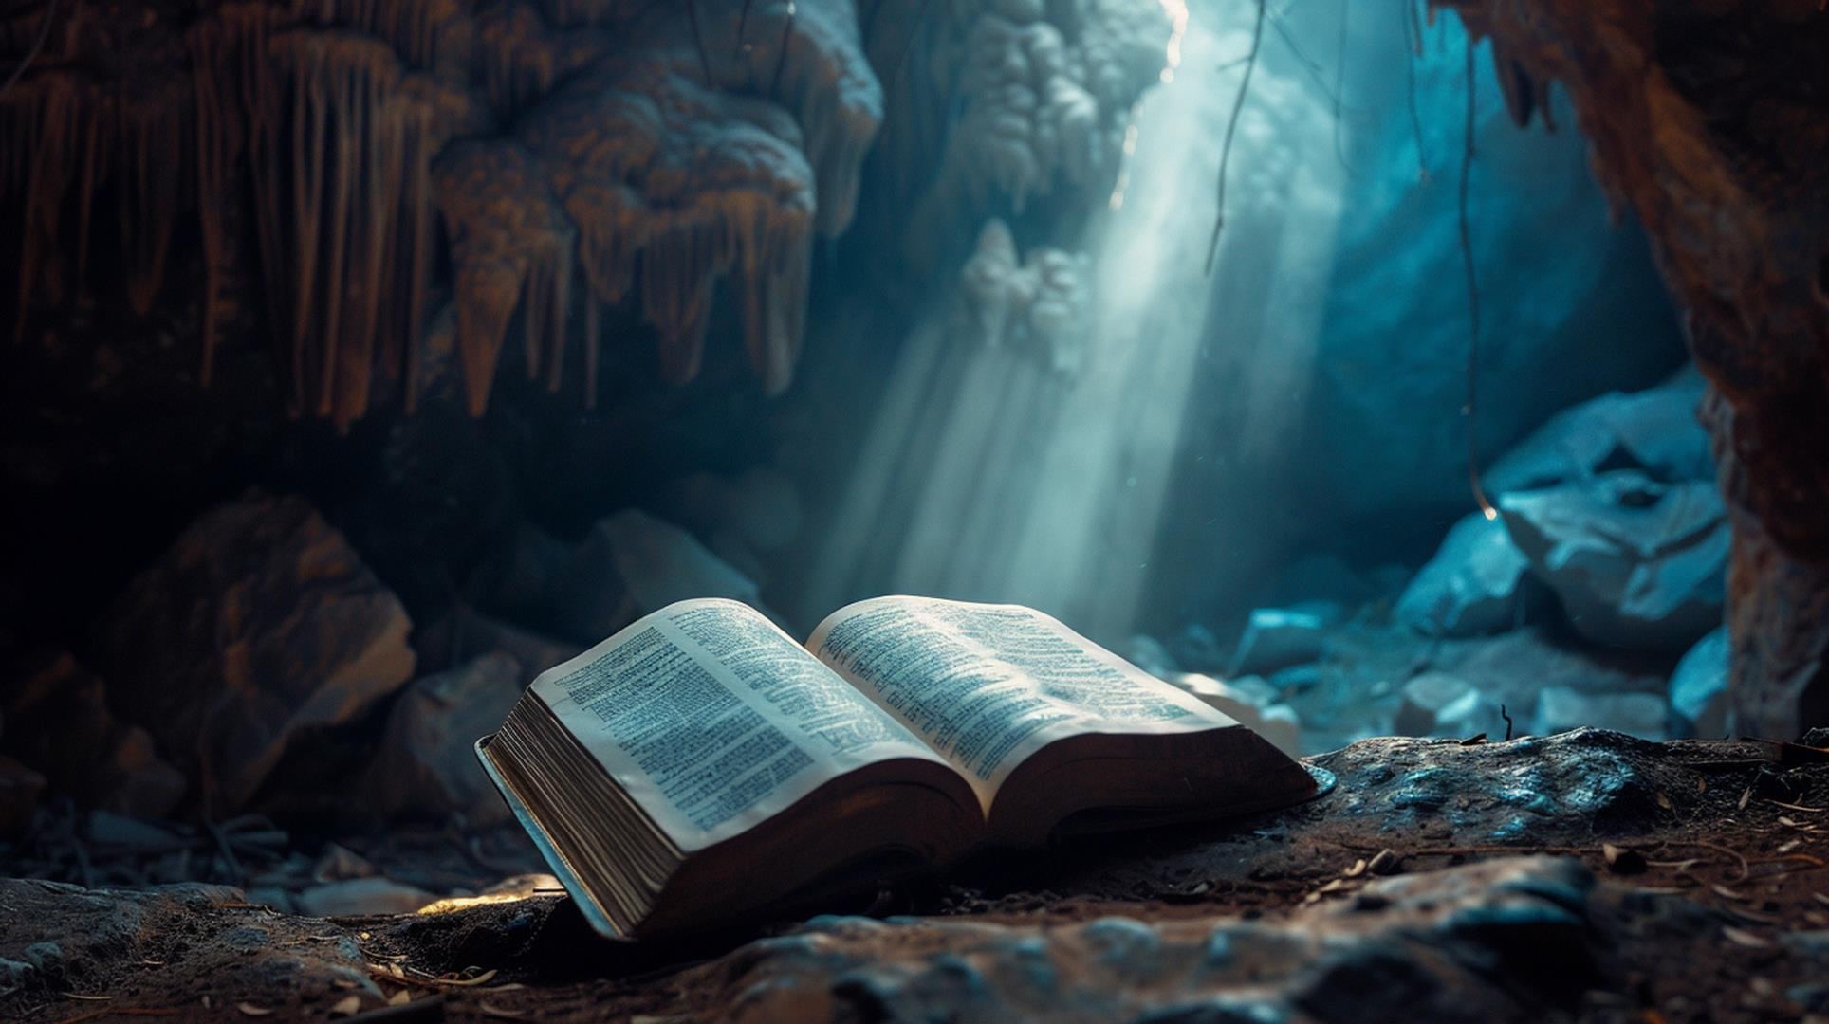
2
RESSALTAR
a onipotência de Deus como base doutrinária para a proteção divina

Slide 10
3
COMRPEENDER
que a infalível proteção do Altíssimo é para os que se mantém fiéis em íntima comunhão com Ele

Slide 11
CONSCIENTIZAR
RESSALTAR
COMPREENDER
acerca da batalha espiritual do cristão e quais armas o Senhor disponibiliza para a nossa proteção
a onipotência de Deus como base doutrinária para a proteção divina
que a infalível proteção do Altíssimo é para os que se mantém fiéis em íntima comunhão com Ele

Slide 12
1
PROTEÇÃO ESPIRITUAL CONTRA O INIMIGO

Slide 13
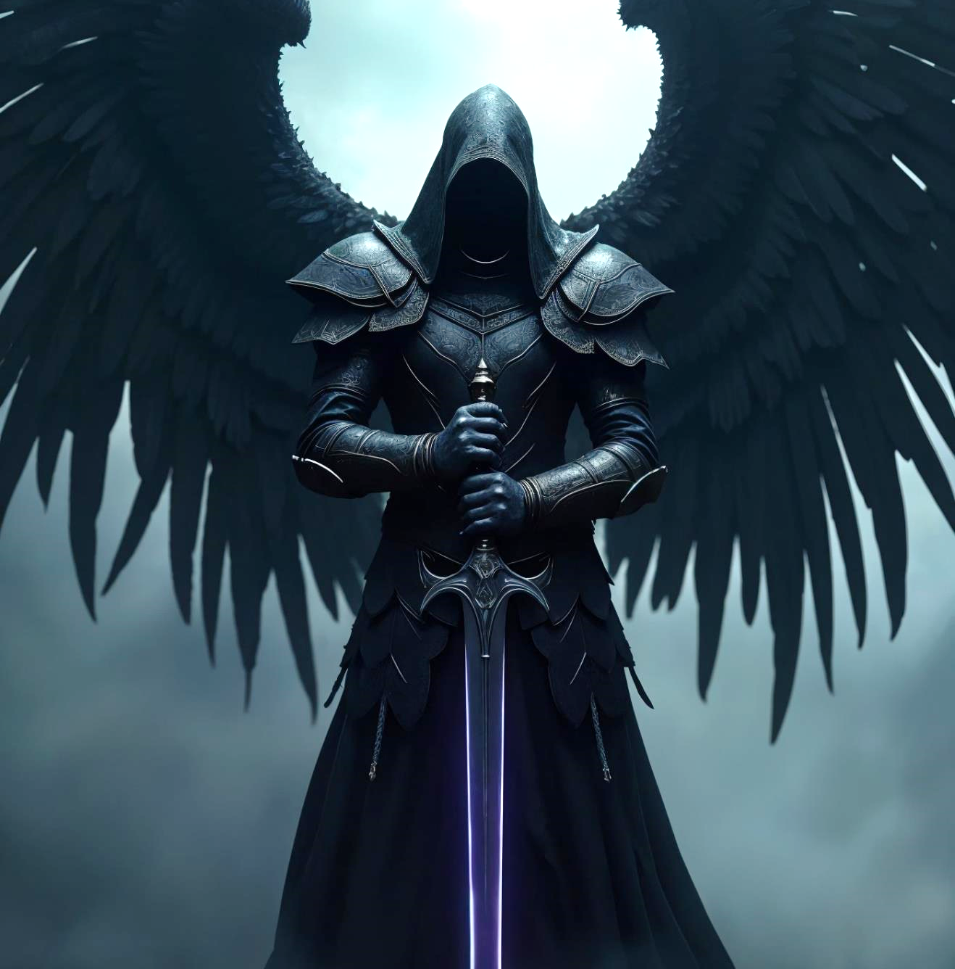
PROTEÇÃO ESPIRITUAL CONTRA O INIMIGO
1. Proteção contra o maior inimigo
Há uma batalha espiritual em que o cristão está diretamente envolvido. Nesta batalha, o Diabo é o nosso inimigo. Para enfrentá-lo, a Bíblia nos apresenta algumas diretrizes indispensáveis. O capítulo 6 da Epístola do apóstolo Paulo aos Efésios revela alguns ensinamentos muito importantes.

Slide 14
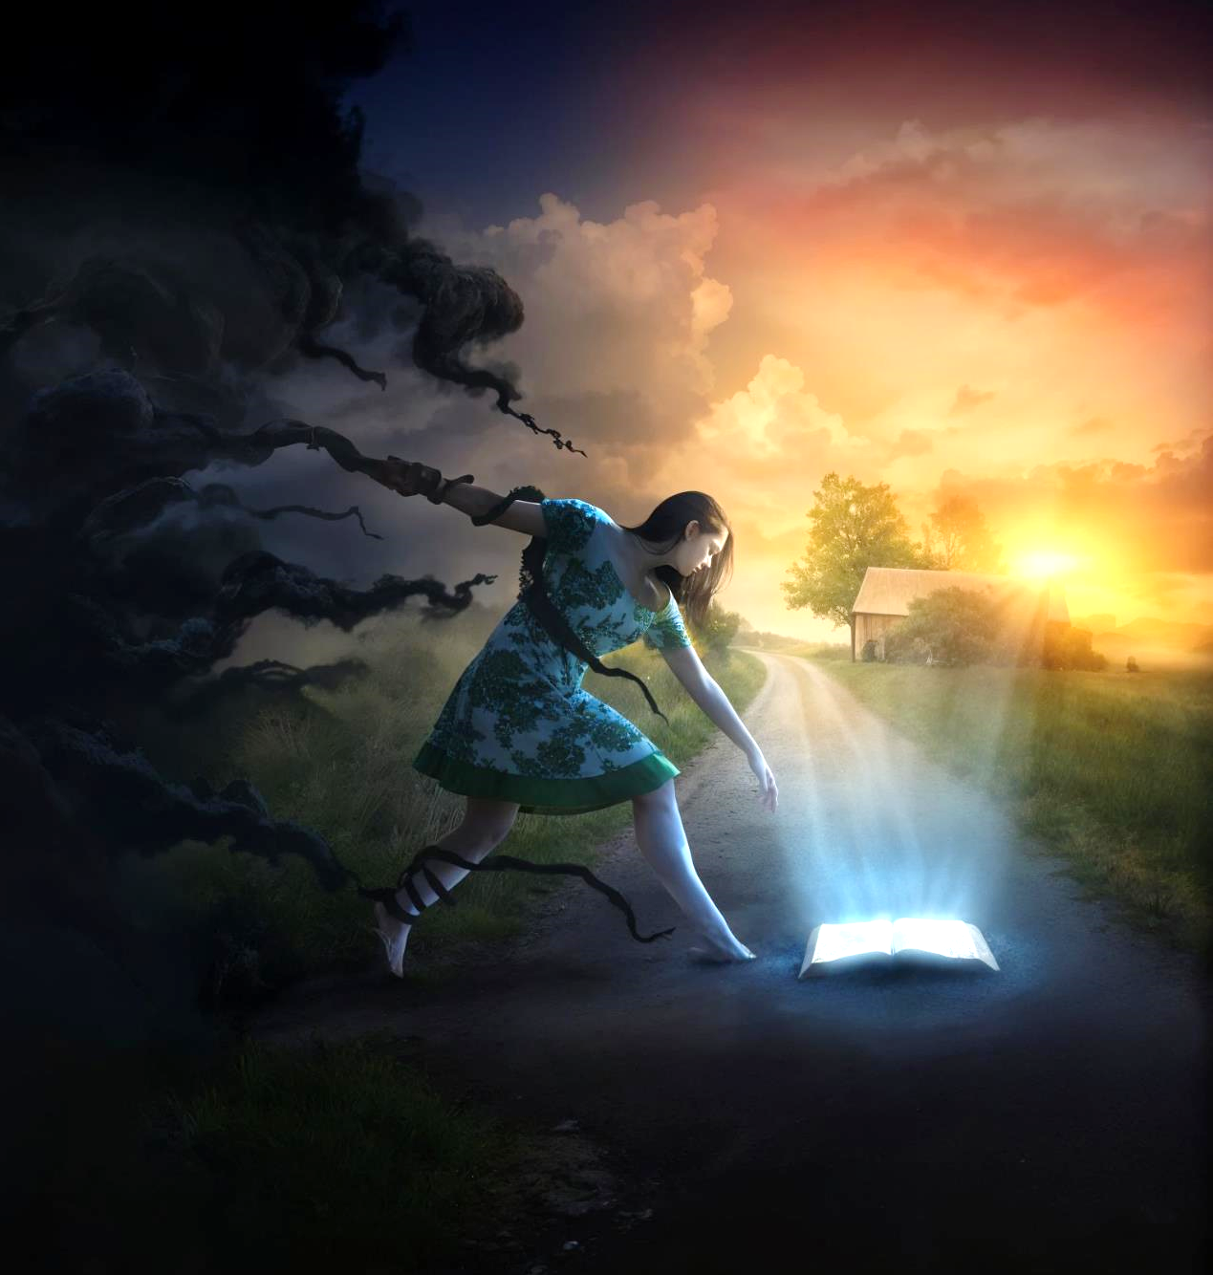
PROTEÇÃO ESPIRITUAL CONTRA O INIMIGO
2. Os inimigos espirituais em Efésios
Em Efésios 6.10-12,
o apóstolo Paulo nos mostra que os nossos inimigos são espirituais. Satanás e seus demônios desenvolvem estratégias para tentar deter o avanço da Igreja de Cristo.

Slide 15
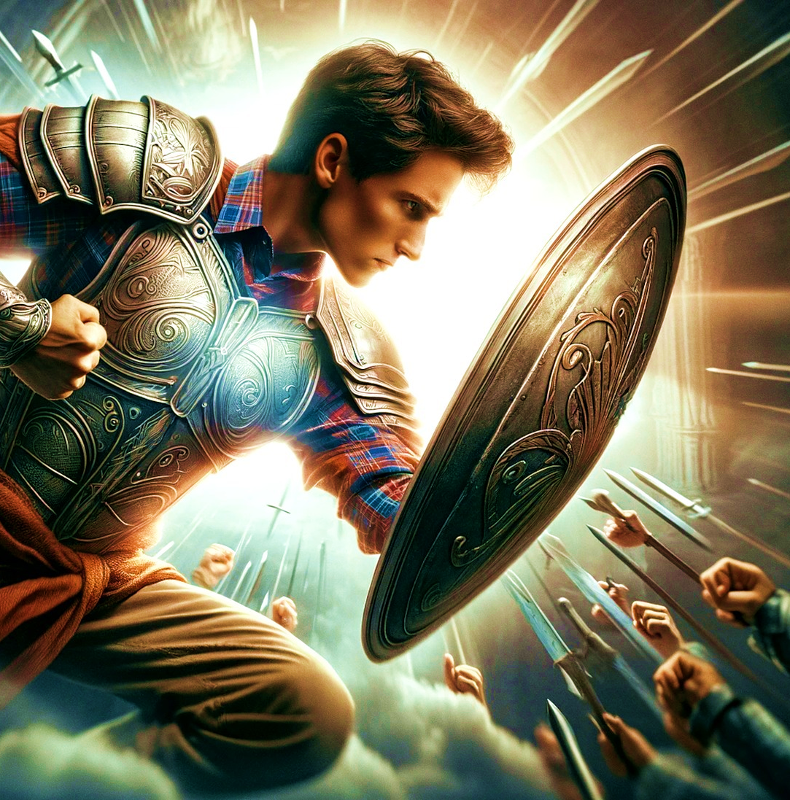
PROTEÇÃO ESPIRITUAL CONTRA O INIMIGO
3. As armas espirituais do crente
Para enfrentar as poderosas hostes espirituais da maldade, temos uma armadura espiritual, providenciada por Deus, descrita em Efésios 6.14-17.

Slide 16
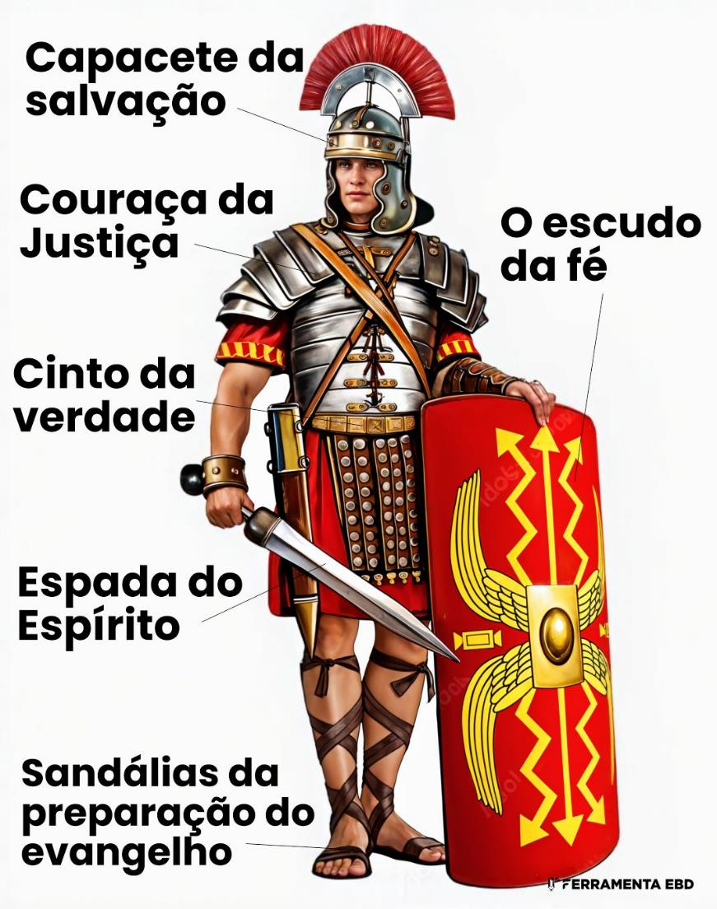
PROTEÇÃO ESPIRITUAL CONTRA O INIMIGO
3. As armas espirituais do crente
a) cinto da verdade, uma arma poderosa contra a mentira do Diabo;
b) couraça da justiça, uma vestidura que protege o crente dos golpes mortais das tentações do Maligno;
c) a preparação do evangelho da paz, o Evangelho de Cristo para que o crente vença o Diabo como Jesus o venceu (Mt 4.1-10);

Slide 17
PROTEÇÃO ESPIRITUAL CONTRA O INIMIGO
3. As armas espirituais do crente
d) o escudo da fé, uma proteção do servo de Deus contra os “dardos inflamados do Maligno”;
e) capacete da salvação, uma convicção profunda da salvação em Cristo;
f) espada do Espírito, uma poderosa arma de ataque contra os ataques malignos

Slide 18
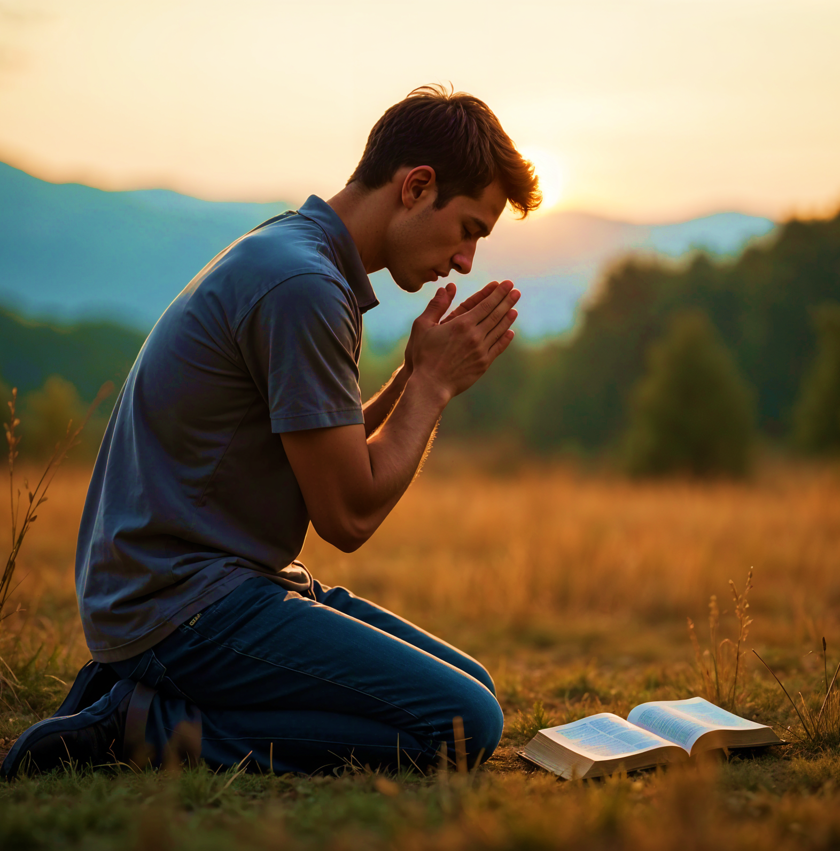
PROTEÇÃO ESPIRITUAL CONTRA O INIMIGO
Sinopse I
Cientes de que a luta do crente não é contra carne ou sangue, é preciso estar revestido de toda armadura de Deus para enfrentar as hostes espirituais da maldade.

